Slide 1
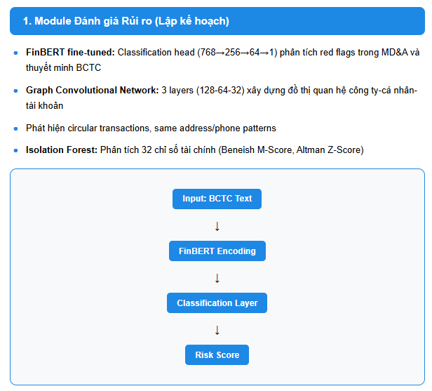
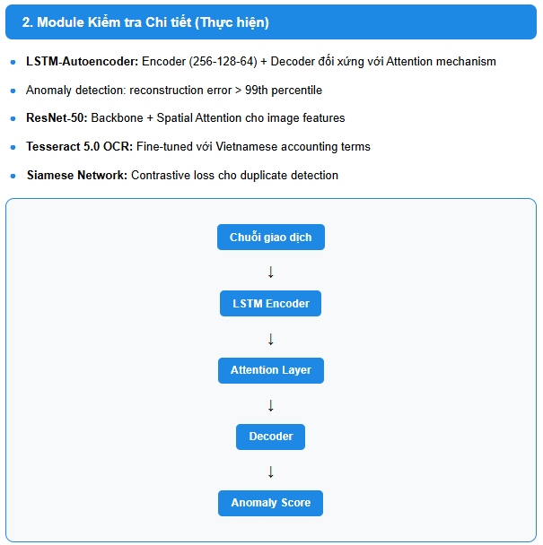
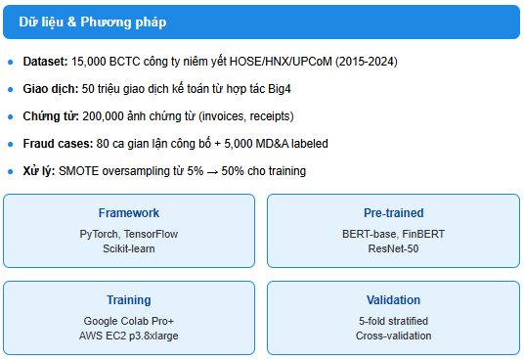
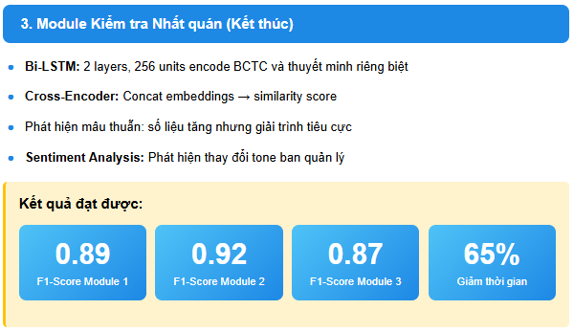
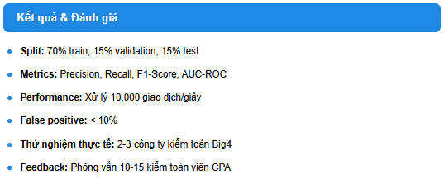
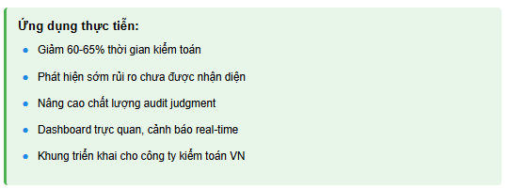
HỆ THỐNG TRÍ TUỆ NHÂN TẠO HỖ TRỢ KIỂM TOÁN: ỨNG DỤNG HỌC SÂU VÀ XỬ LÝ NGÔN NGỮ TỰ NHIÊN TRONG PHÁT HIỆN GIAN LẬN VÀ ĐÁNH GIÁ RỦI RO
Đoàn Thùy Linh
MSSV: 250101036
CS2205.CH201
What ?
Why ?
Giới thiệu: Phát triển hệ thống AI tích hợp để hỗ trợ quy trình kiểm toán theo ISA, áp dụng Deep Learning và NLP.
Bối cảnh:
Kiểm toán bao gồm 3 giai đoạn: Lập kế hoạch, Thực hiện, Kết thúc
Phương pháp truyền thống: lấy mẫu, kiểm tra thủ công - tốn thời gian, dễ bỏ sót
Giải pháp:
Sử dụng bộ nhớ văn bản bên ngoài để truy xuất kiến thức
Đảm bảo độ chính xác và kết quả có thể giải thích
Thách thức: Phát hiện gian lận tài chính phụ thuộc vào:
Dữ liệu tốn kém và khó gán nhãn
Mất cân bằng dữ liệu nghiêm trọng (fraud ~5%)
Hạn chế của mô hình hiện tại:
Nghiên cứu tập trung vào hình ảnh tĩnh hơn là dữ liệu video thời gian thực
Thiếu tích hợp toàn diện: văn bản + giao dịch + mạng quan hệ + chứng từ
Tác động thực tiễn:
Nâng cao khả năng của AI cho các ứng dụng thực tế như giám sát an ninh
46% doanh nghiệp toàn cầu gặp gian lận (thiệt hại TB: 42 triệu USD)
Overview
Module 1: Phân tích Rủi ro
Module 2: Phát hiện Anomaly
Module 3: Đánh giá Nhất quán
FinBERT phân tích MD&A và thuyết minh BCTC 📊 F1-score: 0.89 🔍 Phát hiện red flags
GCN phân tích mạng quan hệ bất thường 🕸️ AUC-ROC: 0.9
LSTM-Autoencoder phát hiện giao dịch bất thường ⚡ Precision: 0.90 📈 Recall: 0.85
ResNet-50 + Spatial Attention phân tích chứng từ 📄 Accuracy: 0.92
Bi-LSTM mã hóa ngữ nghĩa BCTC 🎯 F1-score: 0.87 ⏱️ Giảm 60% thời gian
Cross-Encoder so sánh số liệu và thuyết minh ✓ Phát hiện mâu thuẫn
Description
Tên tác giả chính– Trường Đại học
TEL : ********* Email : *********
Notes:
1

